Slide 1

狭义相对论
01 狭义相对论的基本原理
03 同时性的相对性
04 同时性的相对性 —— 时间膨胀效应
05 同时性的相对性 —— 长度收缩效应

Slide 2
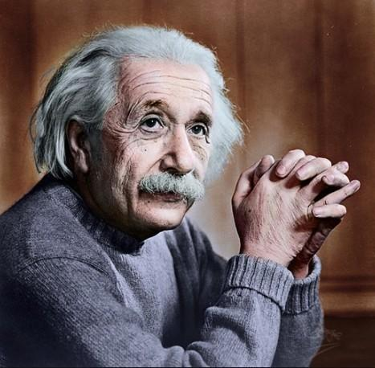
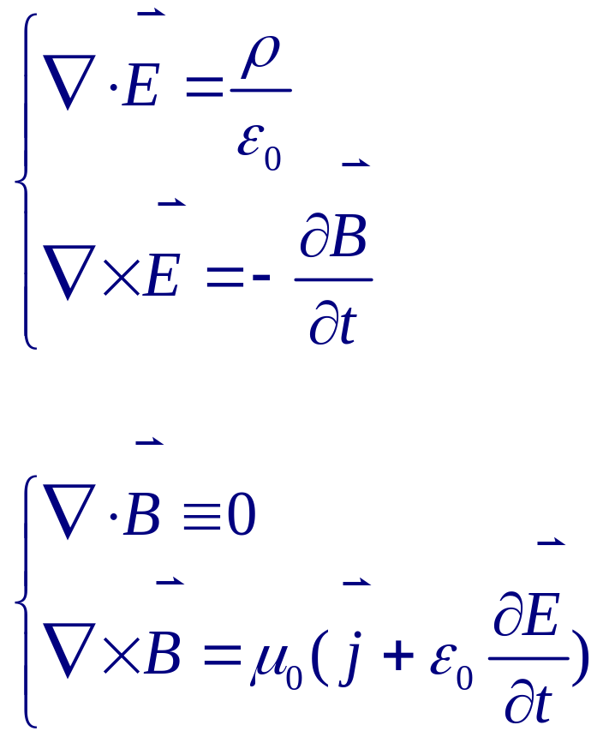


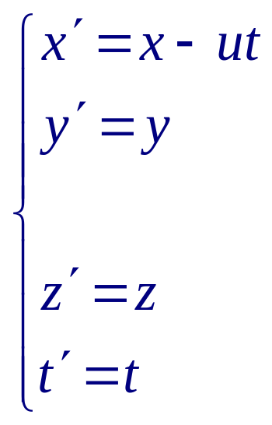
狭义相对论的基本原理
 爱因斯坦思考之一 —— 电磁场方程
伽利略变换
麦克斯韦方程
电磁场方程不具备协变性！
—— 谁对谁错！——

Slide 3

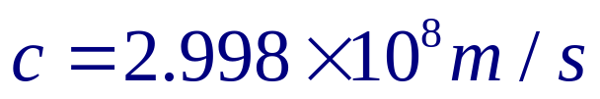
 爱因斯坦思考之二 —— 光速与参考系有关吗？
—— 以光速运动的人观察光波
爱因斯坦的理想实验
光波仍以光速传播！
光速不可超越法则
物体运动的速度
不可能超过光速

Slide 4
 狭义相对论的基本原理
1905年爱因斯坦 —— 提出两个基本假设
假设 I 物理学定律在所有惯性参考系都是等价的
—— 爱因斯坦相对性原理
假设 II 所有惯性参考系中，真空中光速为恒量
—— 与光源和观察者运动状态无关
—— 光速不变原理

Slide 5
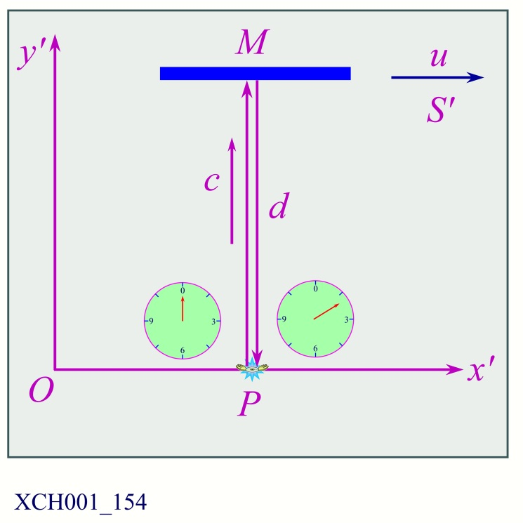
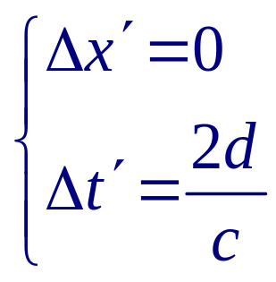
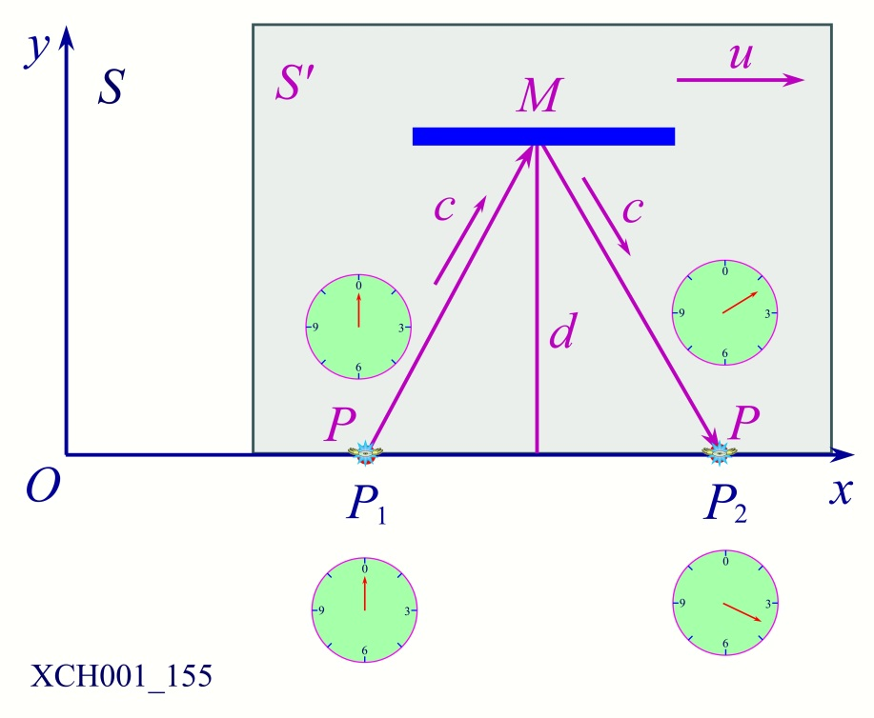
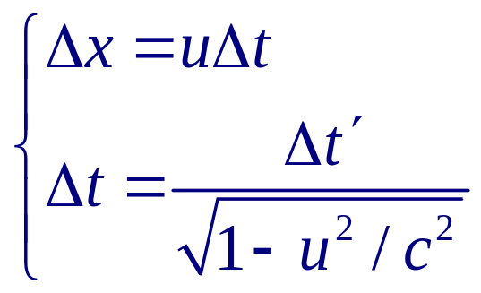
04 同时性的相对性 —— 时间膨胀(动钟变慢)
惯性系S’ —— 同地不同时
惯性系S —— 不同地不同时

Slide 6

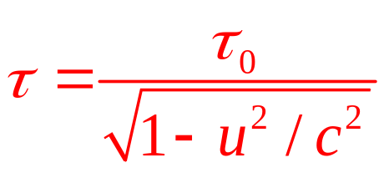


S’中同地不同时的两个事件间隔 —— 本征时间
—— 时间最短
其它惯性参考系测得的时间间隔
时间膨胀效应 —— 运动的时钟变慢

Slide 7
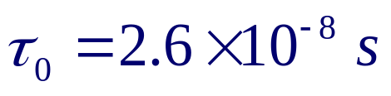
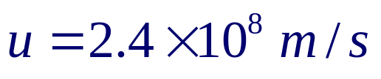
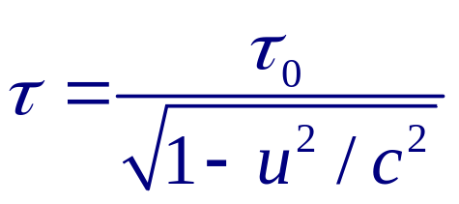


带电π介子(π⁺或π^{－)}静止时的平均寿命
和从加速器射出的π介子速率分别为
求 1) 在实验室中测得这种粒子的平均寿命
2) π介子衰变前在实验室中通过的平均距离
 1) π介子自身参考系为S’ —— π介子相对静止
—— 本征时间
实验室
2) 在实验室中通过的平均距离

Slide 8
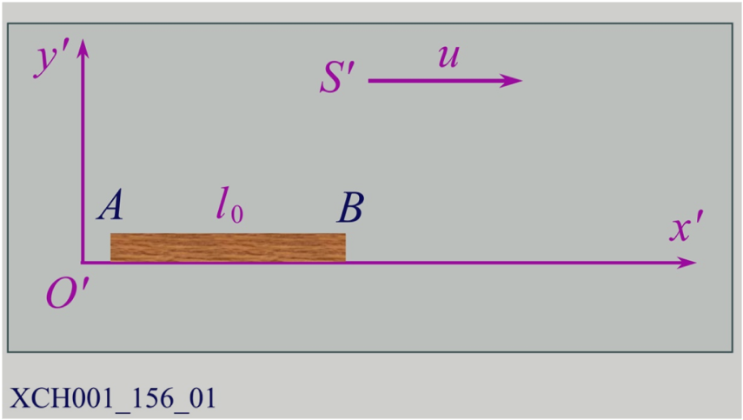
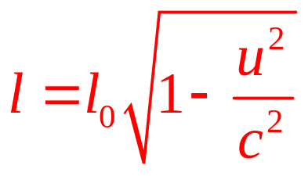

05 同时性的相对性 —— 长度收缩(动尺变短)
—— AB的固有长度
—— 惯性参考系S’以速度相对于惯性参考系S运动
—— S’中的棒AB静止(固定在S’的x轴上)
—— 运动的方向上长度收缩

Slide 9
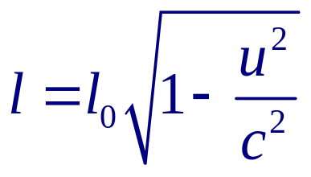
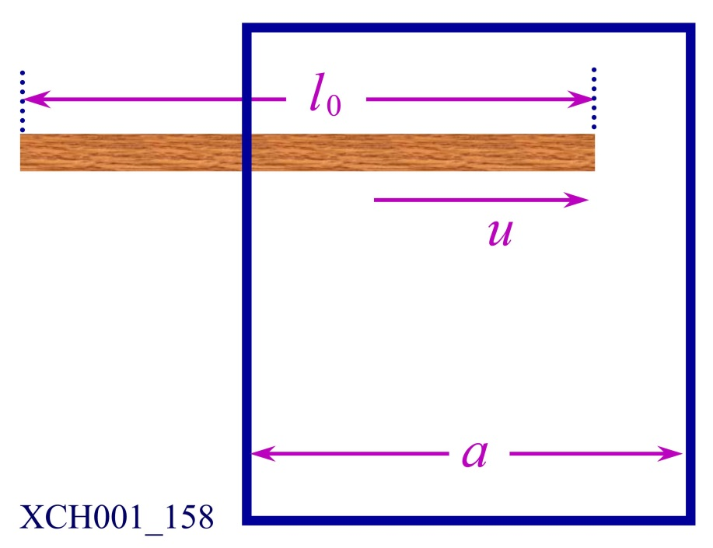
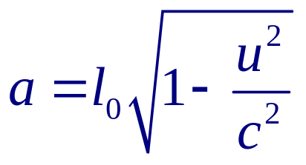
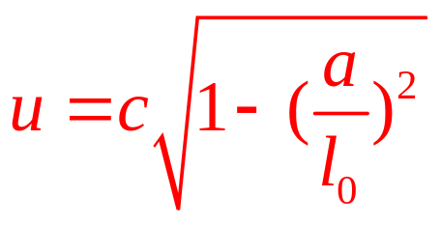
一门宽为a，一固定长度为l₀ ( l₀ > a ) 的水平细杆
在门外贴近门的平面内沿其长度方向匀速运动。
若站在门外的观察者认为此杆的两端可同时被拉进此门，
则该杆相对于门的运动速率u至少为多少？
地面细杆长度
根据题意
最小速度

Slide 10
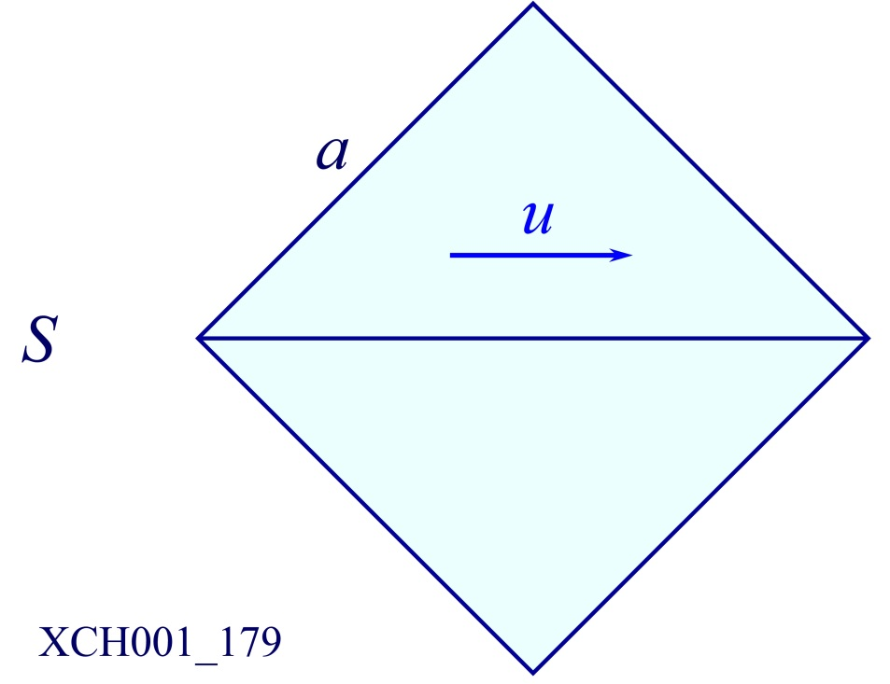
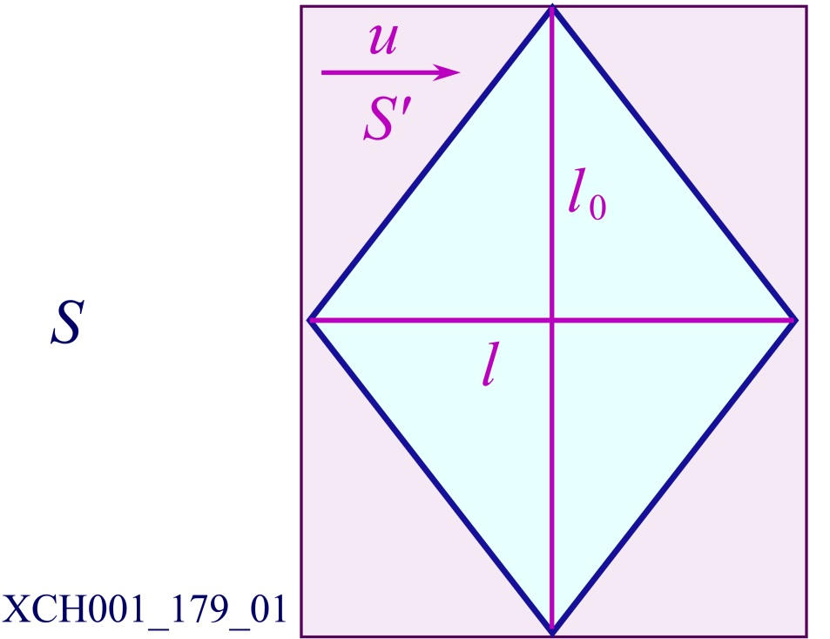
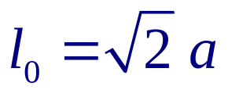
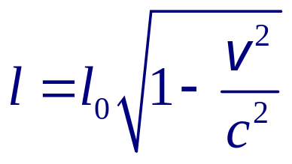
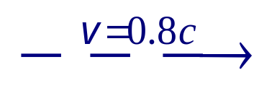
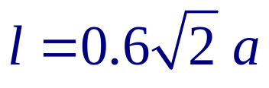
 在S参照系中，有一静止的正方形，其面积为100 cm²
现正方形以0.8 c的匀速度沿正方形的对角线运动
所测得的该图形的面积是多少？
静止时对角线长度
正方形运动时
运动方向上对角线长度

Slide 11
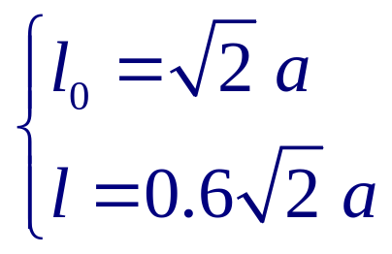

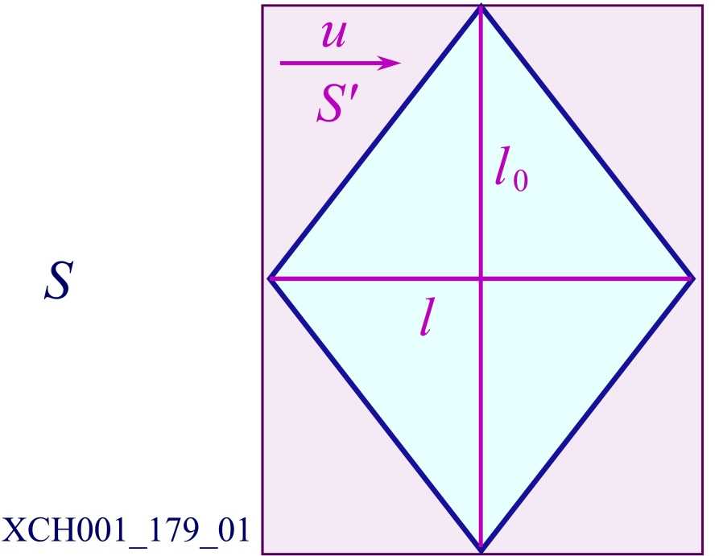

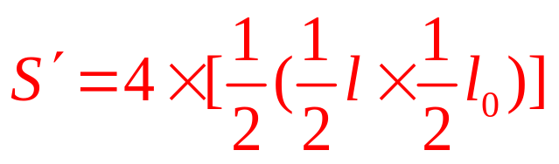
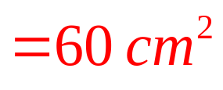
运动方向上对角线长度
S参考系中是一个菱形

Slide 12

第二讲 相对论时空变换
01 洛伦兹坐标变换
02 相对论速度变换

Slide 13
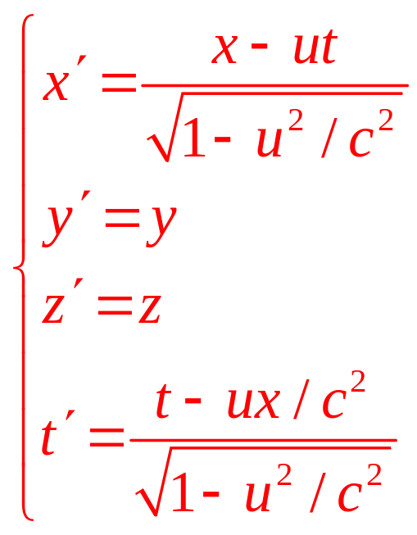
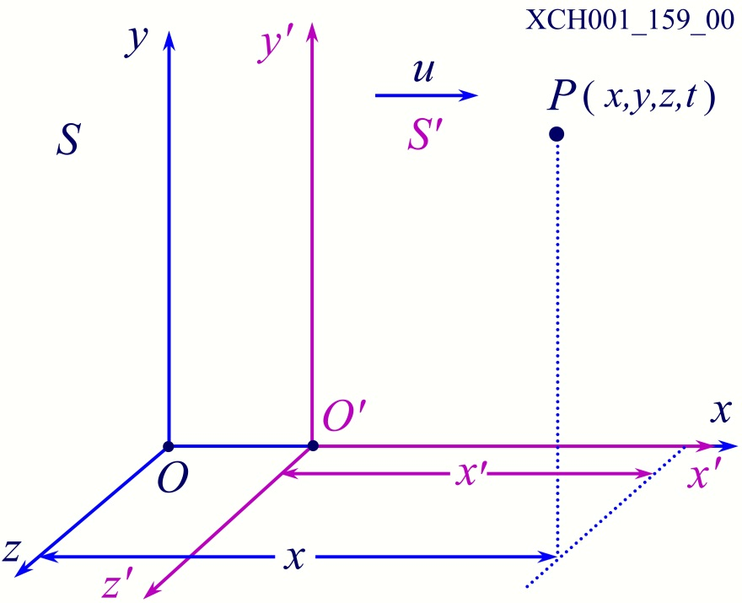
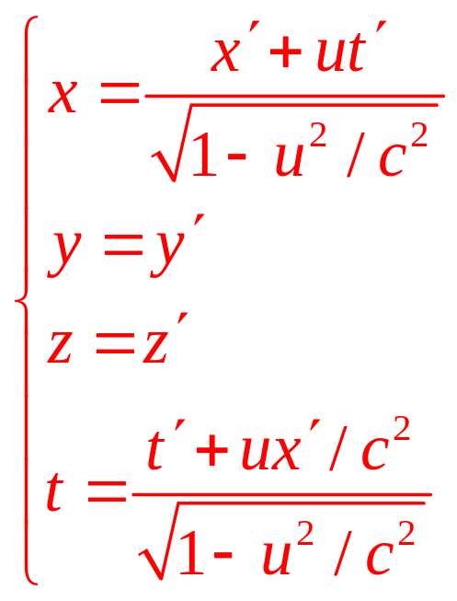
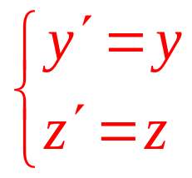

洛伦兹
坐标正变换
垂直运动方向上
测量的坐标相同
洛伦兹
坐标逆变换

Slide 14
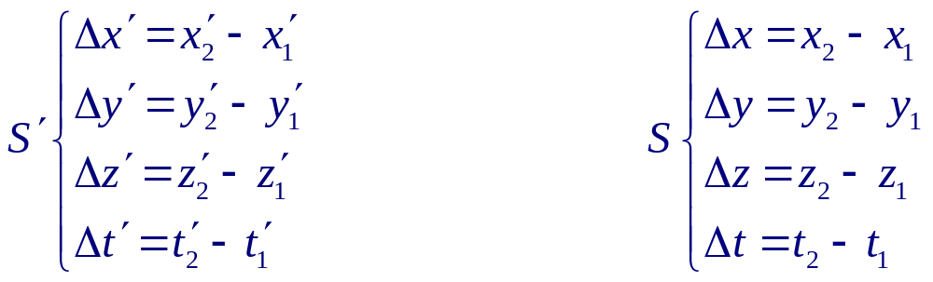
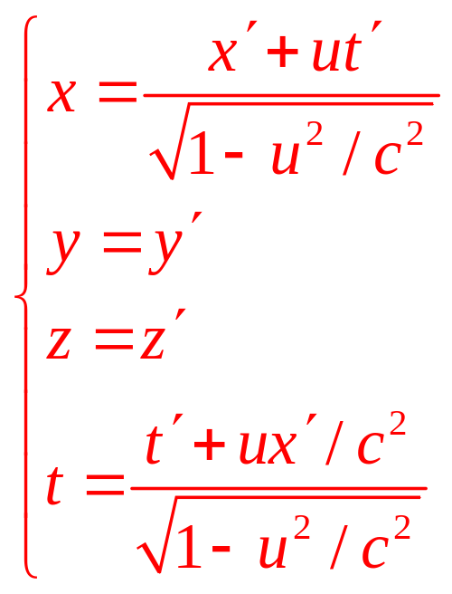
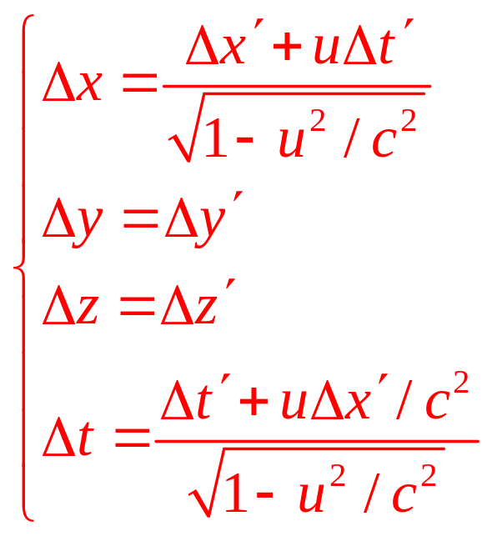
洛伦兹逆变换

Slide 15
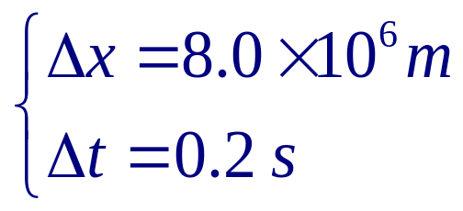

地面测得匀速运动的列车从甲地到乙地的时间: Δt=0.2 s，
甲地到乙地距离：Δx=8.0×10⁶ m。
求与列车运动同方向以速度u=0.6 c 运动的飞船上，
测得列车从甲地到乙地的路程、时间和速率。
 地面惯性系S和飞船惯性系S’
事件I — 列车甲地开出
事件II — 列车到达乙地
S系
两个事件的时空间隔

Slide 16
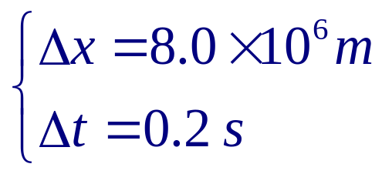
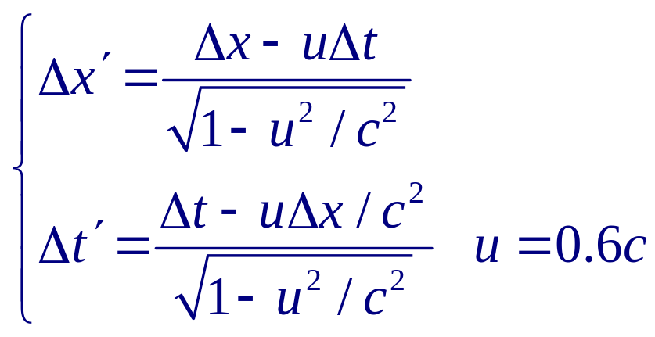
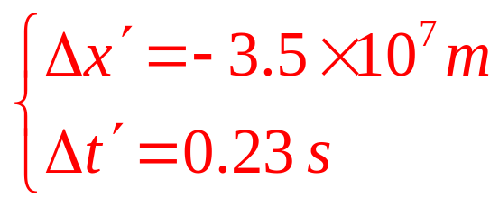
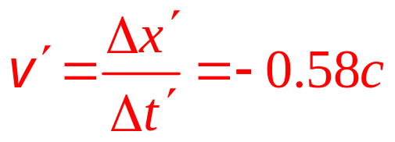
S系中两个事件的时空间隔
S’系中两个事件时空间隔
飞船测得列车走过的路程和时间
列车从甲地到乙地的速率

Slide 17
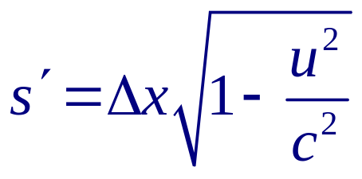
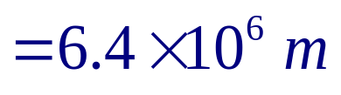

地面测得列车走过的路程和时间
飞船测得列车走过的路程和时间
飞船测得甲乙两地的距离
？？？

Slide 18
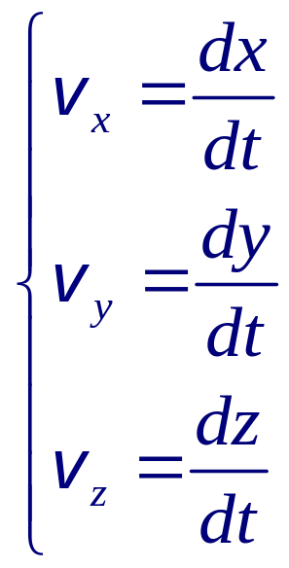
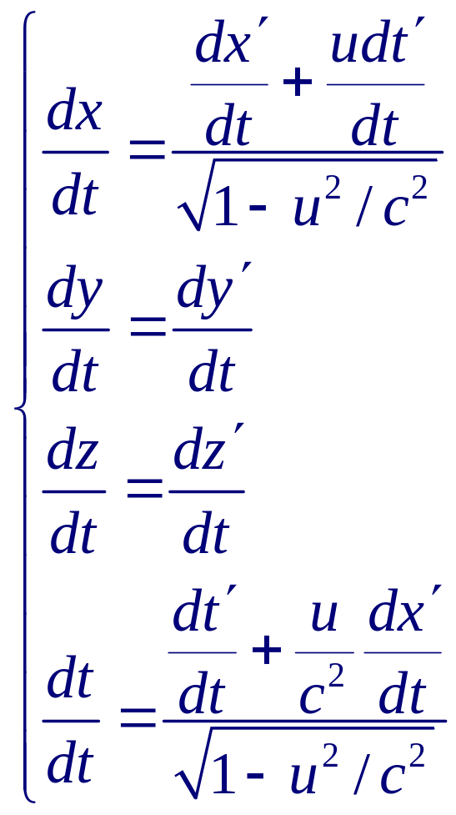
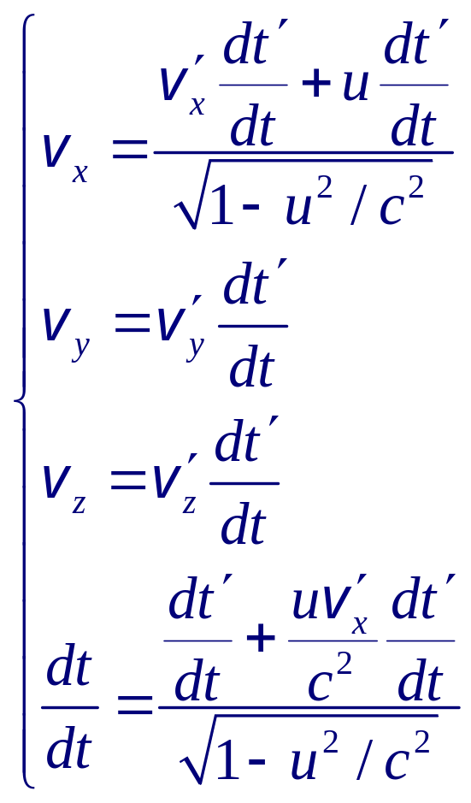
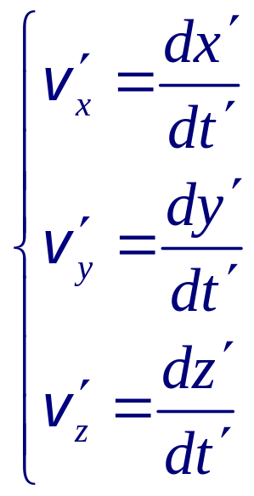
S系中速度
S’系中速度

Slide 19
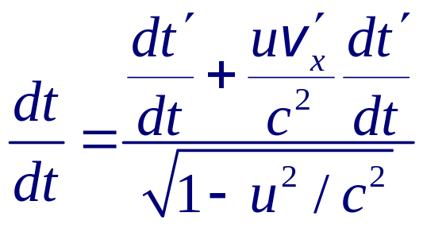
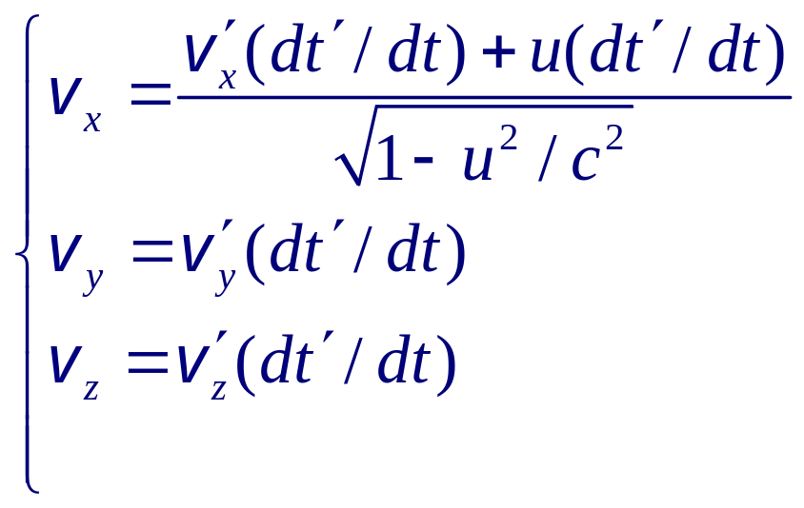

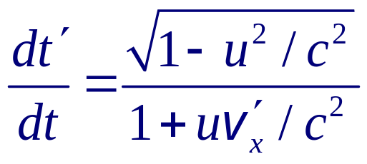
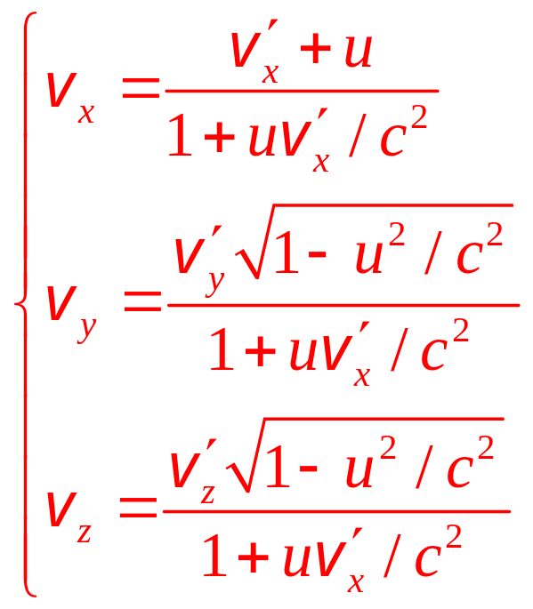


速度逆变换
速度正变换

Slide 20


两个电子沿相反的方向飞离放射性样品时，
每个电子相对于样品的速度都是 0.67c，
求两个电子的相对速度。
 在电子1上建立参考系S，样品上建立参考系S’

Slide 21




已知
电子2相对于电子1的速度
S参考系中电子2的速度

Slide 22







 远方的一颗星体，以0.8 c的速度离开地球，
我们接收到星体辐射出来的闪光周期为5昼夜。
求在星体上测得的闪光周期。
S参考系接收到信号1和2的时刻 —— 两个事件

Slide 23











S系接收两个信号的时间间隔
S’系为同地不同时的事件
星体上

Slide 24







物体速率为 时的相对论质量
1) 物体的质量随速率的增大而增大
2) 光子的静止质量
3) 当 时，物体的质量

Slide 25





03 相对论能量
—— 质点相对论动能定理
物体总能量
—— 相对论能量
静止能量
能量的变化

Slide 26






 电子静止质量
1) 用焦耳和电子伏特为单位，表示电子的静止能量
2) 静止电子经过10⁶ V电压加速后，质量和速率为多少？
 电子的静止能量
电子质量
电子速率

Slide 27






04 动量和能量的关系
质速关系
—— 相对论能量和动量的关系
粒子的能量

Slide 28









对于光子
静止能量
光子的能量
光子的动量
光子的质量

